Slide 1






TP INTEGRADOR
ALGORITMOS 1
17 DE JUNIO DE 2025
www.github.com/JADA1
1

Slide 2
Nuestra librería JADA1 escrita en Java implementa una serie de algoritmos e incluye clases específicas para:
Cargar datos desde archivos (por ejemplo, .csv).
Procesar información tabular, utilizando estructuras como listas, conjuntos y mapas.
Ordenar y filtrar datos, implementando algoritmos clásicos como búsqueda lineal, ordenamiento por selección y otros.
Estructurado de forma modular y enfocado en la reutilización y la claridad. Acompañado de ejemplos de uso que demuestran su funcionamiento en escenarios concretos.
PROJECT NAME:
JADA1
2

Slide 3

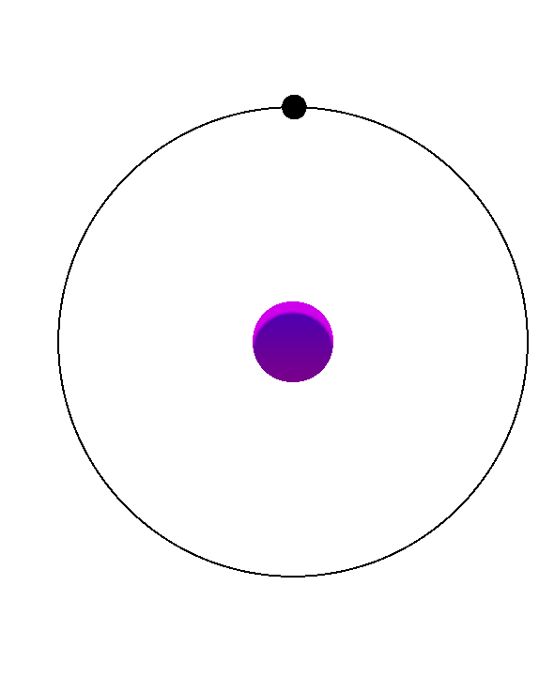
METODOLOGÍA
El desarrollo del proyecto se realizó siguiendo una metodología incremental. Este enfoque consistió en construir el sistema de forma progresiva, comenzando con una versión mínima y funcional que fue ampliándose mediante la incorporación de nuevas características en etapas sucesivas. Cada incremento sumó una funcionalidad específica, como la carga de archivos, la manipulación de datos o la impresión por consola, manteniendo siempre un sistema operativo y verificable. Esta estrategia favoreció la detección temprana de errores, la planificación ordenada del trabajo y la adaptación a mejoras o correcciones durante el desarrollo.
3

Slide 4
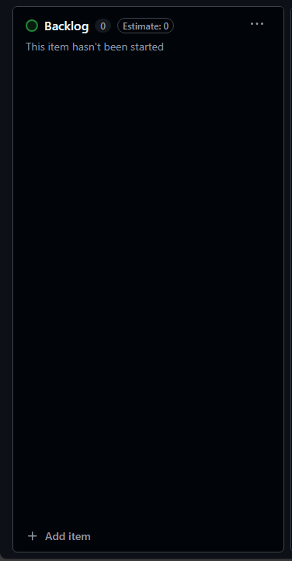
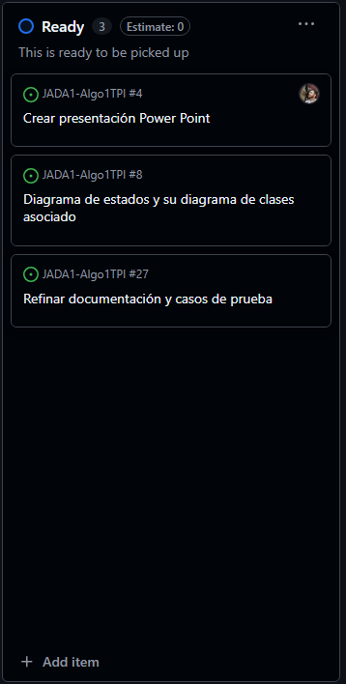
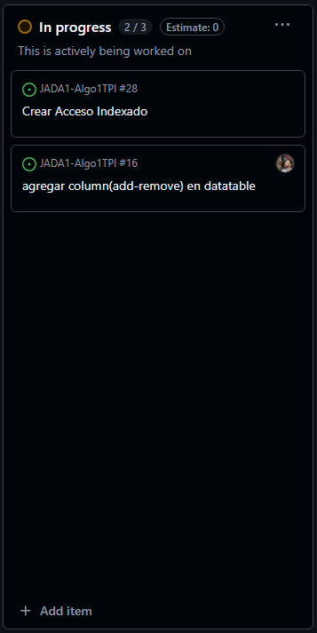
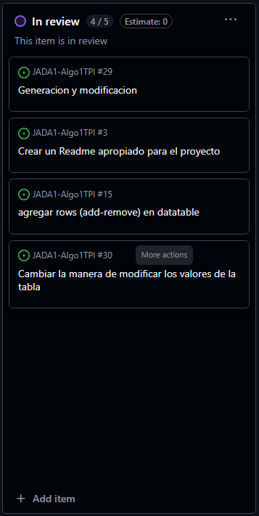
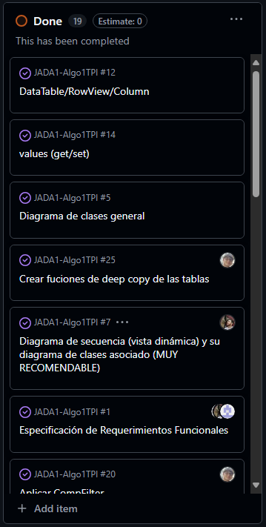
COMUNICACIÓN
REPOSITORIO
Se utilizaron herramientas como repositorio remoto de github y github projects con modalidad de KanBan para la organización del proyecto.
Comunicación en tiempo real a través de chat de voz en la plataforma Discord para resolver.
El resto de la comunicación a través de chat de WhatsApp.
Al momento de programar era una opción utilizar Live Share para que todos los integrantes modificáramos en tiempo real el código
4

Slide 5

SOLUCIÓN
Diseño realizado (pueden usar diagramas de clase, secuencia, estado, etc).
Argumentar las decisiones de diseño
5

Slide 6



DESAFÍOS
Desafios (técnicos, funcionales, limitaciones externas, personales, etc).
Estrategias para resolverlos y cuáles quedaron sin solución (explicar motivo).
Bugs relevantes
Problema de diseño
6

Slide 7
DEMO EN
Pueden usar:
a. Clase pregenerada con métodos listos para probar toda la funcionalidad
b. IDE Debug para mostrar el paso a paso de ejecuciones
c. jshell
https://docs.oracle.com/en/java/javase/20/jshell/introduction-jshell.html#GUID
-630F27C8-1195-4989-9F6B-2C51D46F52C8
TIEMPO REAL
6

Slide 8

ANÁLISIS DEL
PROYECTO
Lecciones aprendidas (aquellas cosas que no salieron como lo esperábamos. Qué
nos llevamos de aprendizaje para un próximo proyecto? En qué nos equivocamos?)
Oportunidades de mejora (aquellas cosas que pueden hacerse mejor, o qué se
podría haber hecho distinto?)
Casos de éxito (aquellas cosas que salieron muy bien y valen la pena mencionar.)
Funcionalidad que no fue resuelta. Motivo.
7

Slide 9
CONCLUSIONES
X
8

Slide 10
GRACIAS!
¿PREGUNTAS?
9

